Slide 1
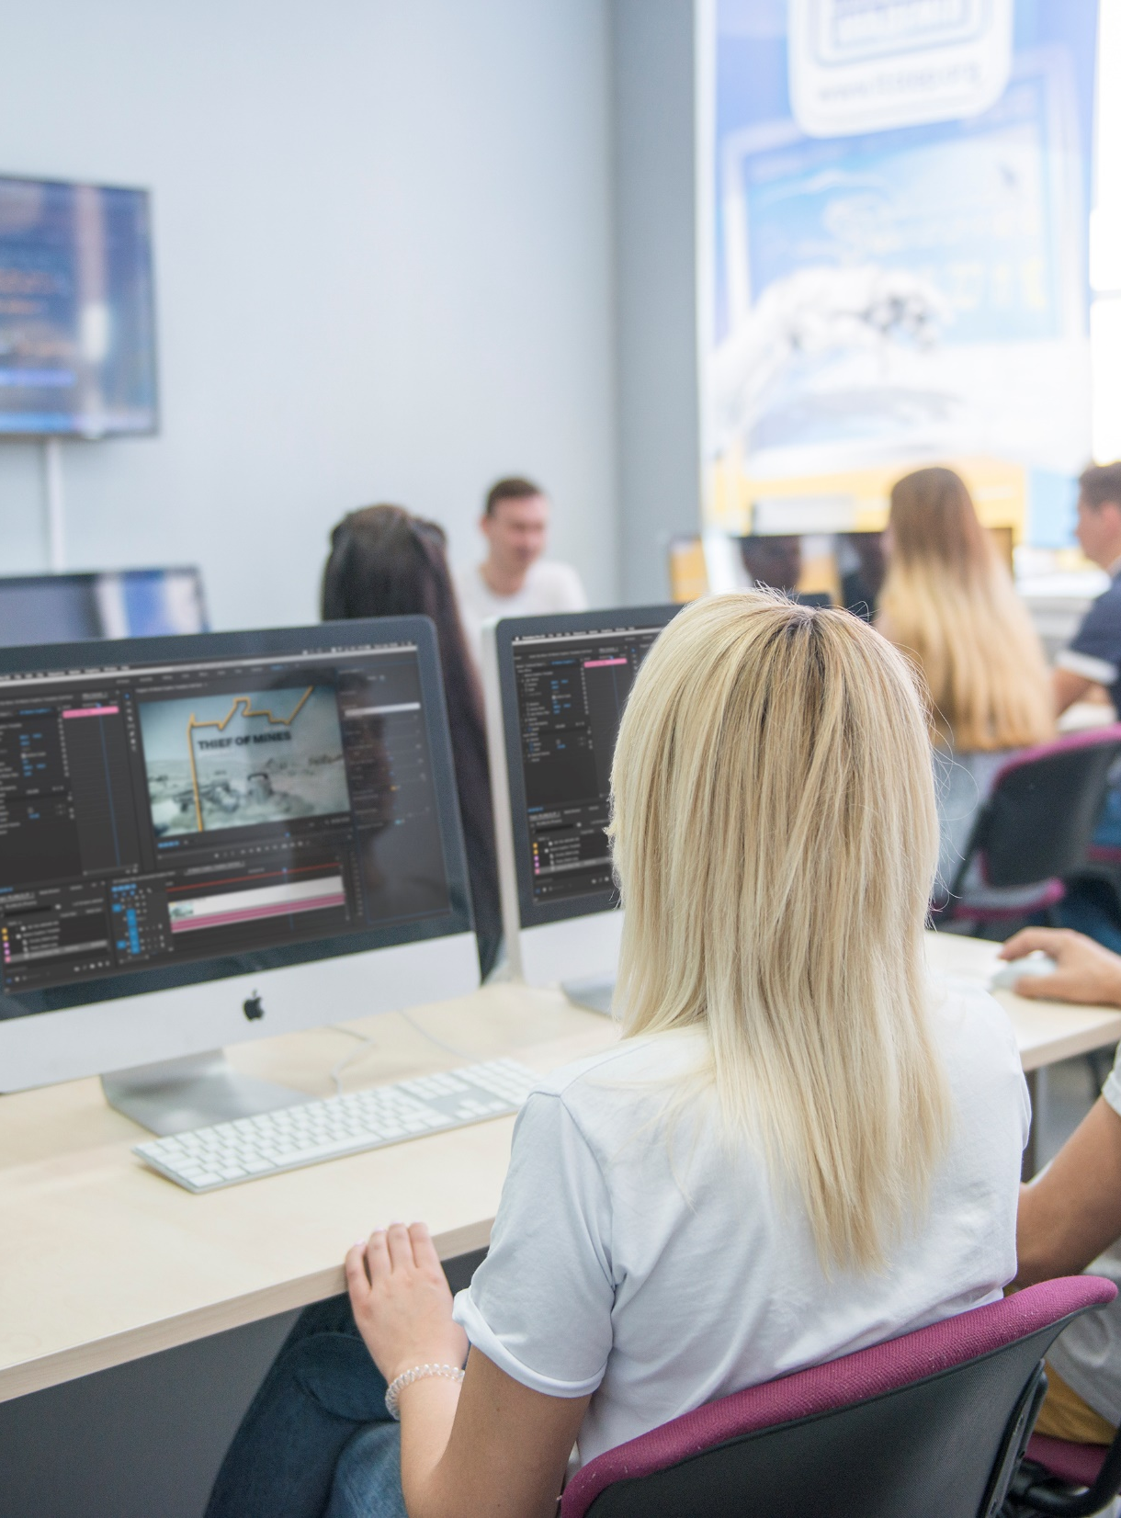

Высшее IT- образование
будущего!
Notes:
Одним из наиболее востребованных и актуальных направлений в образовании являются «Информационные технологии».
И это не удивительно, потому, что информационные технологии на сегодняшний день проникли во все сферы деятельности человека.
Информационные технологии позволяют в значительной степени упростить и повысить качество всех без исключения сфер общественной жизни.

Slide 2

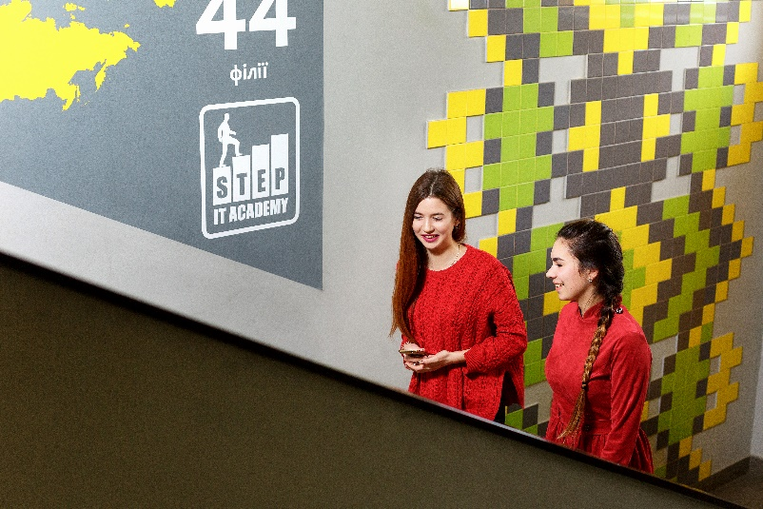

О чем поговорим:
Знакомство
с Университетом
Экскурсия /Собеседование / индивидуальные
консультации
Ответы на вопросы Заключение договоров

Slide 3

По данным IT Community Dnipro
170+
5
IT компаний в Днепре
4%
Место по уровню развития IT отрасли
ВВП
7000+
IT специалистов
Notes:
IT является фундаментом нового качества жизни и для нашего города.
По данным IT Community Dniro, Днепр входит в первую пятерку городов Украины по уровню развития IT-отрасли.
Около 170 IT-компаний имеют офисы в нашем городе, в них работает более 7000 специалистов, и этот показатель постоянно растет.
Ожидается, что к 2025 году количество IT специалистов удвоится. Все это говорит об огромном потенциале IT индустрии в нашем городе, о спросе на IT специалистов, больших возможностях для них в трудоустройстве.
Кроме того, наши специалисты ценятся также и в мире.
Об этом может свидетельствовать тот факт, что 13 украинских IT-компаний вошли в рейтинг 100 лучших аутсорсинговых компаний мира.
На сегодня IT сектор обеспечивает 4% ВВП Украины.
Есть основания полагать, что через 2 года он превысит 6% (6,8).

Slide 4


Высшее IT образование
2001
1999
2018
DNEPR
Notes:
Стремительное развитие IT-индустрии и острая потребность в высококвалифицированных специалистах и послужили причиной появления в нашем городе высшего учебного заведения нового поколения, современного, идущего в ногу с мировыми IT тенденциями.
Всем в нашем городе хорошо известна Компьютерная академия «ШАГ», которая работает с 2001 года.
Именно на базе данного учреждения и был создан новый университет.
Теперь и в нашем городе появилась возможность получить высшее IT образование на самом современном уровне по специальности Компьютерные науки.

Slide 5




Специальность «Компьютерные науки»
Бакалаврские программы
Разработка
программного
обеспечения
Компьютерная 2D/3D графика и web -дизайн
Сети и
кибербезопасность
Web-программирование
Notes:
Наш университет дает возможность получить самые нужные и ценные знания, а не просто диплом как корочку.
Поэтому, обучение построено на самых современных и актуальных программах, согласованных с IT сообществом Днепра, соответствует мировым трендам развития IT рынка.
Программа обучения включает три специализации: Разработка программного обеспечения, Сети и кибербезопасность, Компьютерная графика и дизайн. В программу обучения входят только те дисциплины, которые действительно будут востребованы в будущем IT специалистом. Большое внимание уделяется освоению английского языка, умению критически мыслить, способности к взаимодействию и коммуникации, навыкам командной работы, творческому подходу к делу, элементам менеджмента и умению публично представлять свой проект.

Slide 6
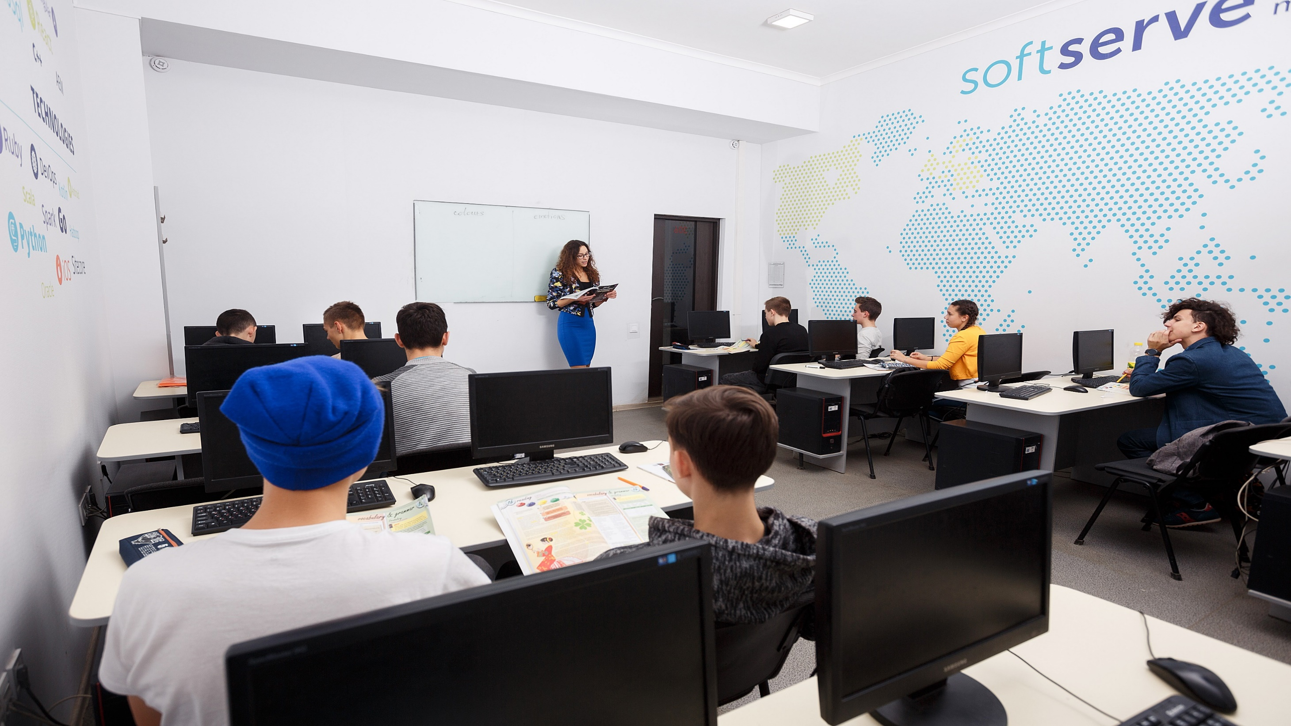

Преподаватели-практики
Учебные программы соответствуют потребностям ІТ-рынка
Максимум практики
Программы сформированы на основе опыта ведущих университетов мира
Notes:
Авторські – експертиза в ІТ, співпраця з компанія

Slide 7
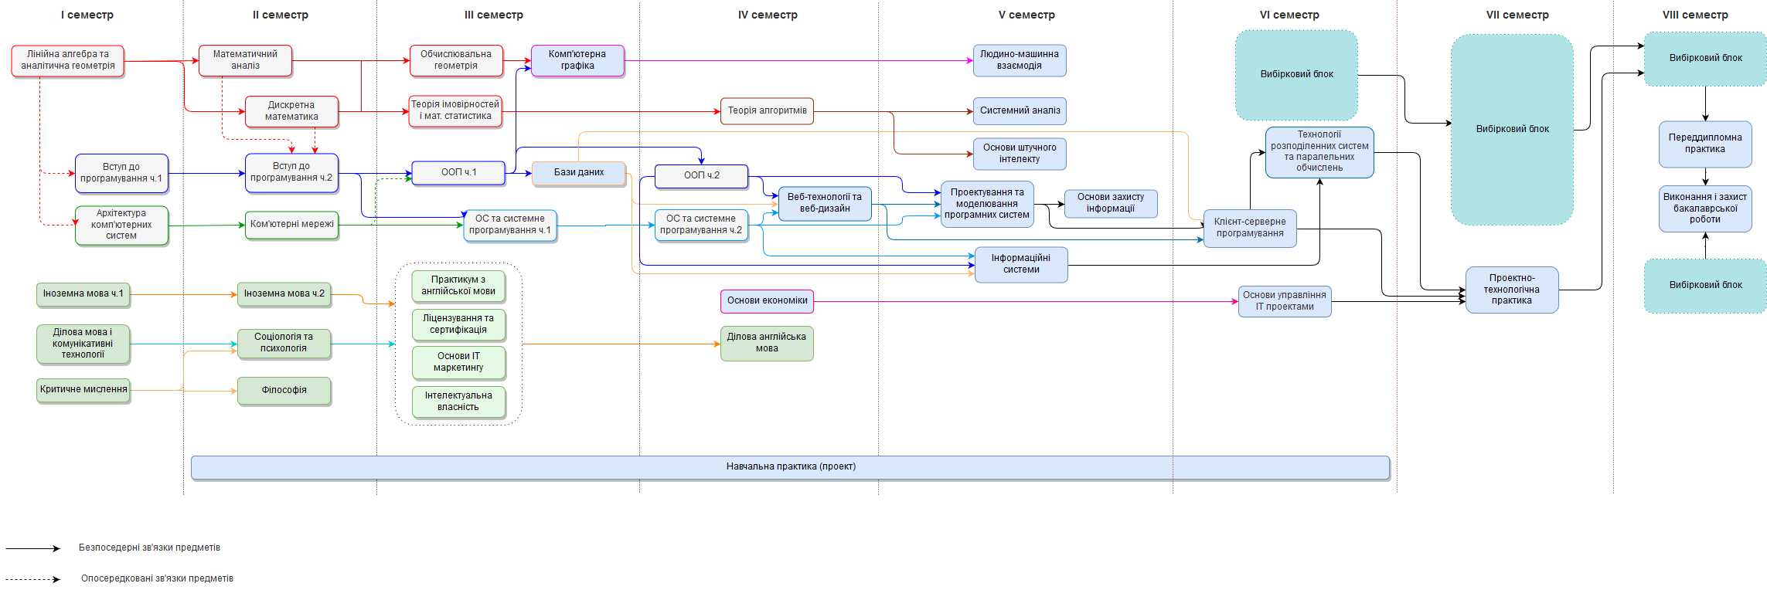
Учебная программа
Компьютерная 2D/3D графика и web -дизайн

Slide 8
Компьютерная 2D/3D графика и web -дизайн

Slide 9

Лекции

Slide 10
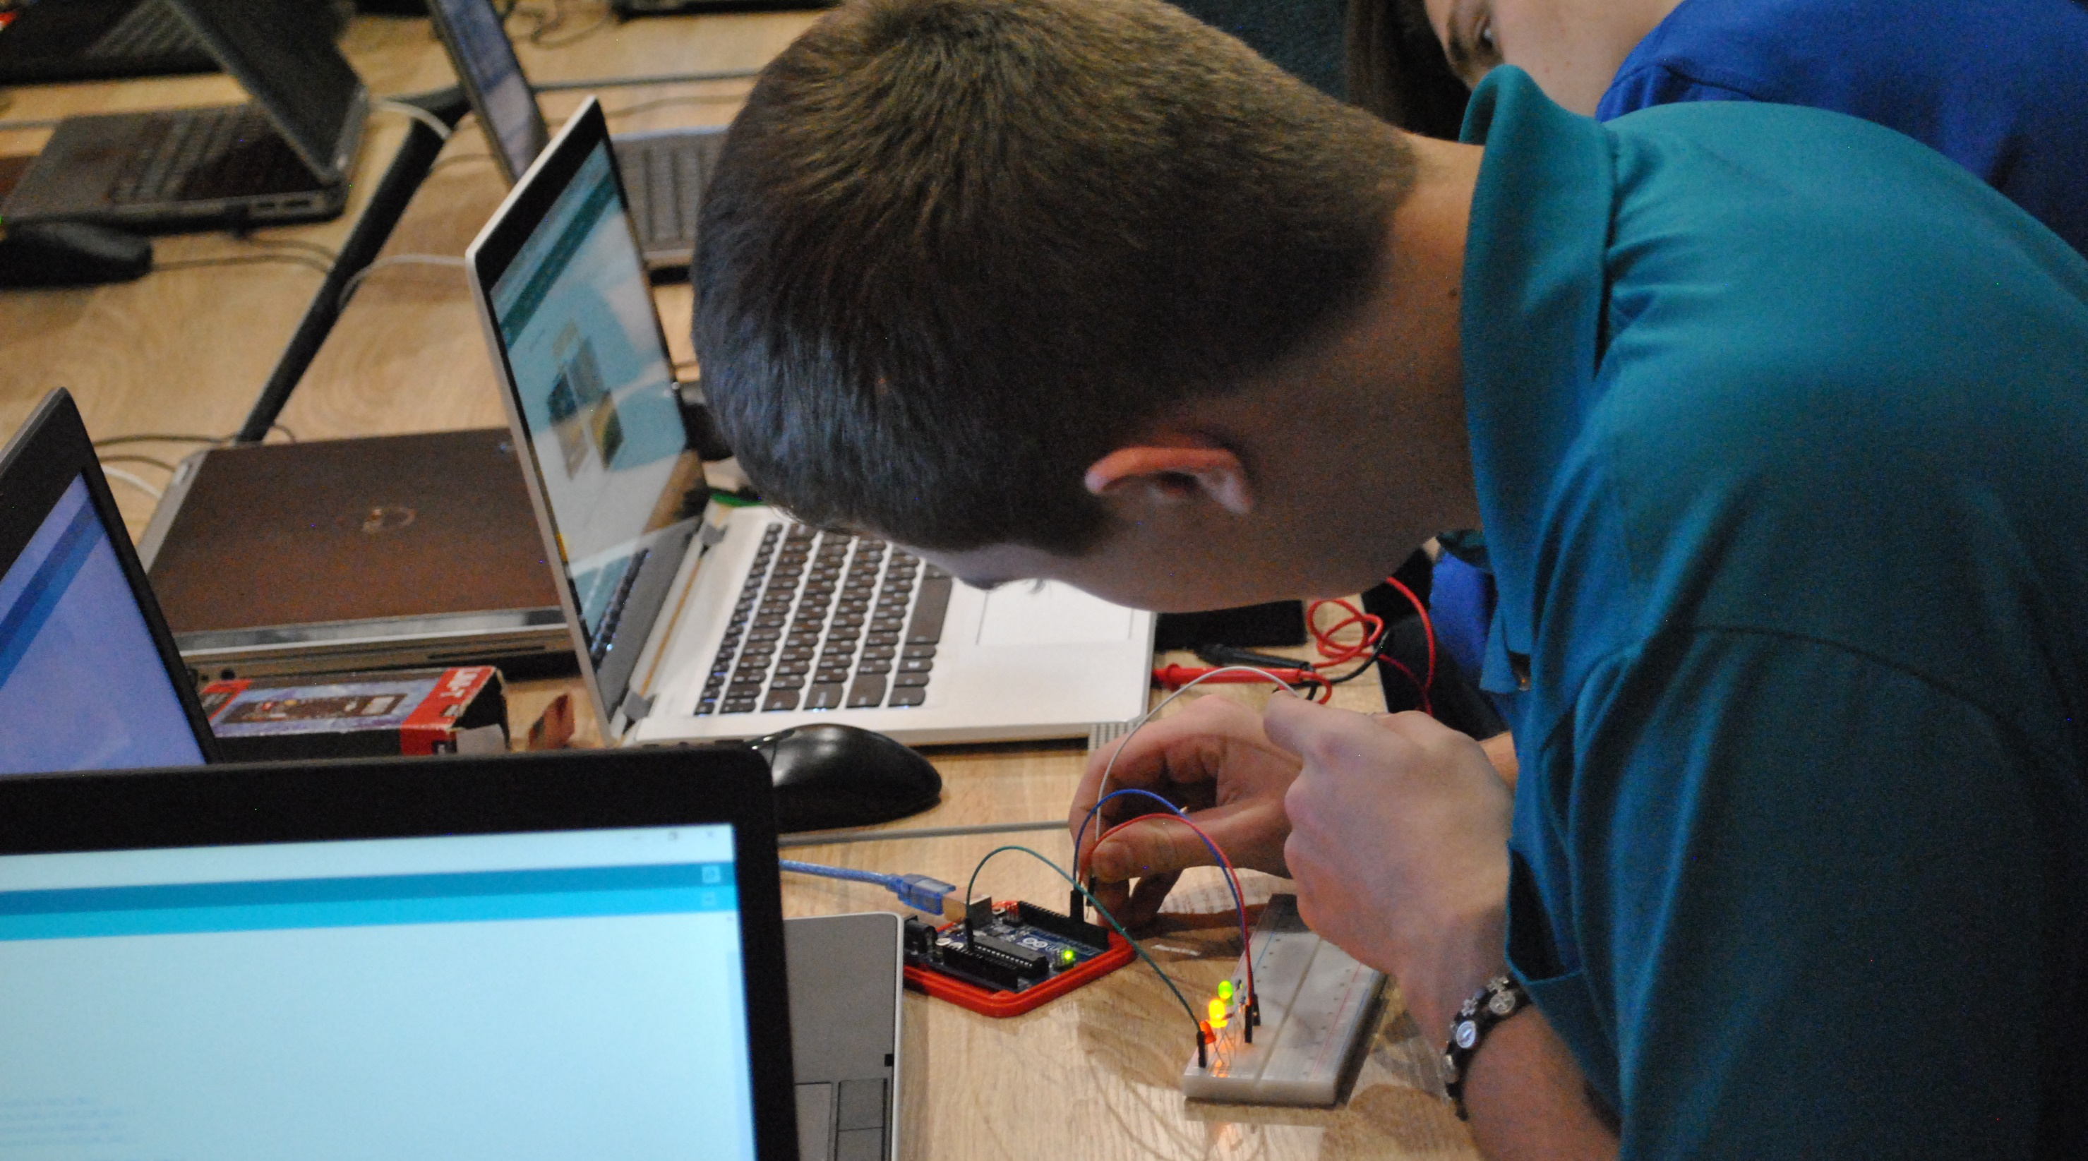
Практические занятия

Slide 11
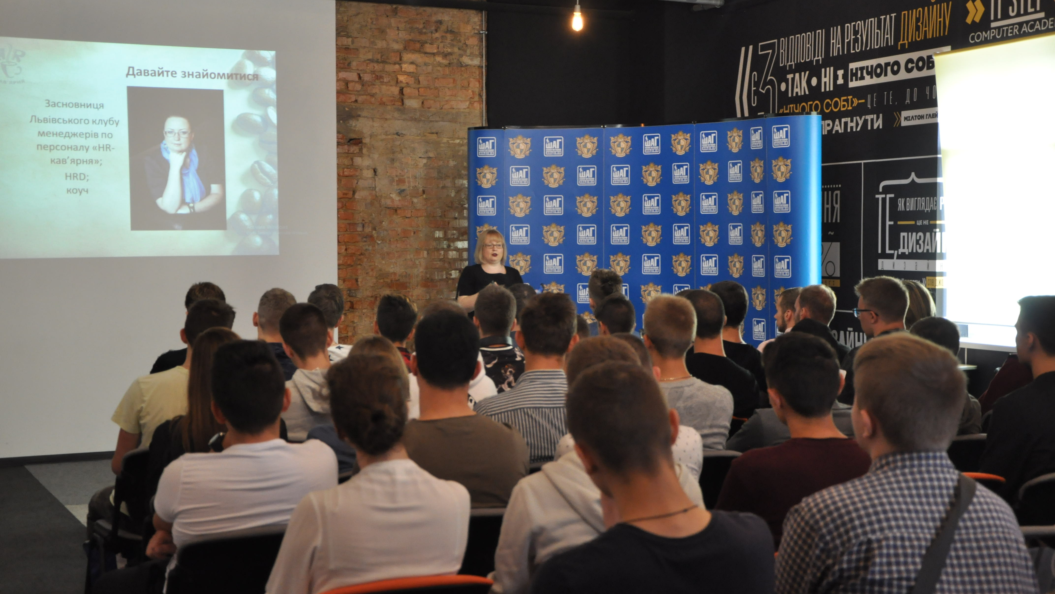
Мастер-классы от экспертов

Slide 12
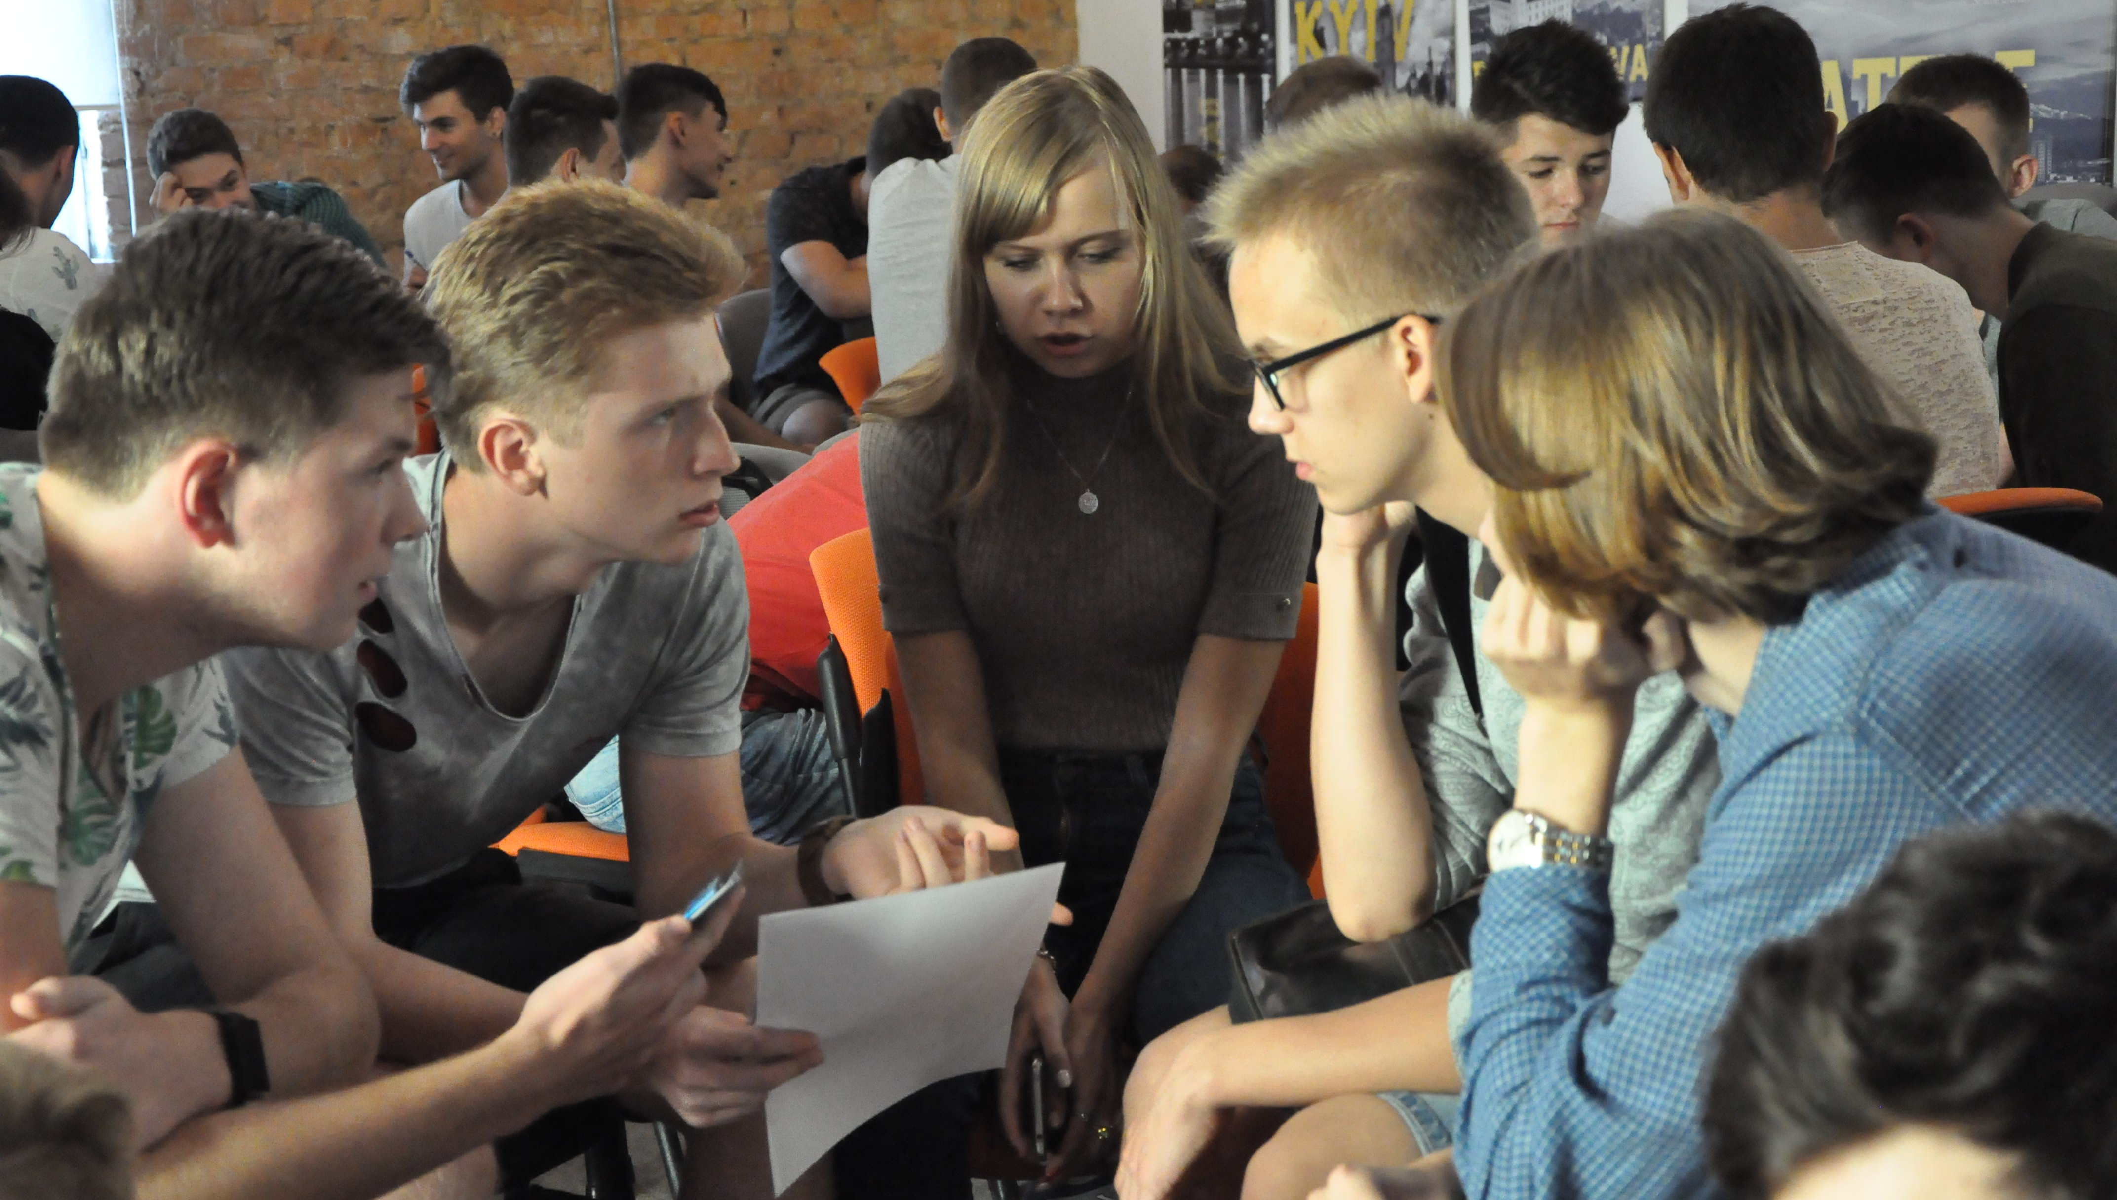
Воркшопы и тренинги

Slide 13
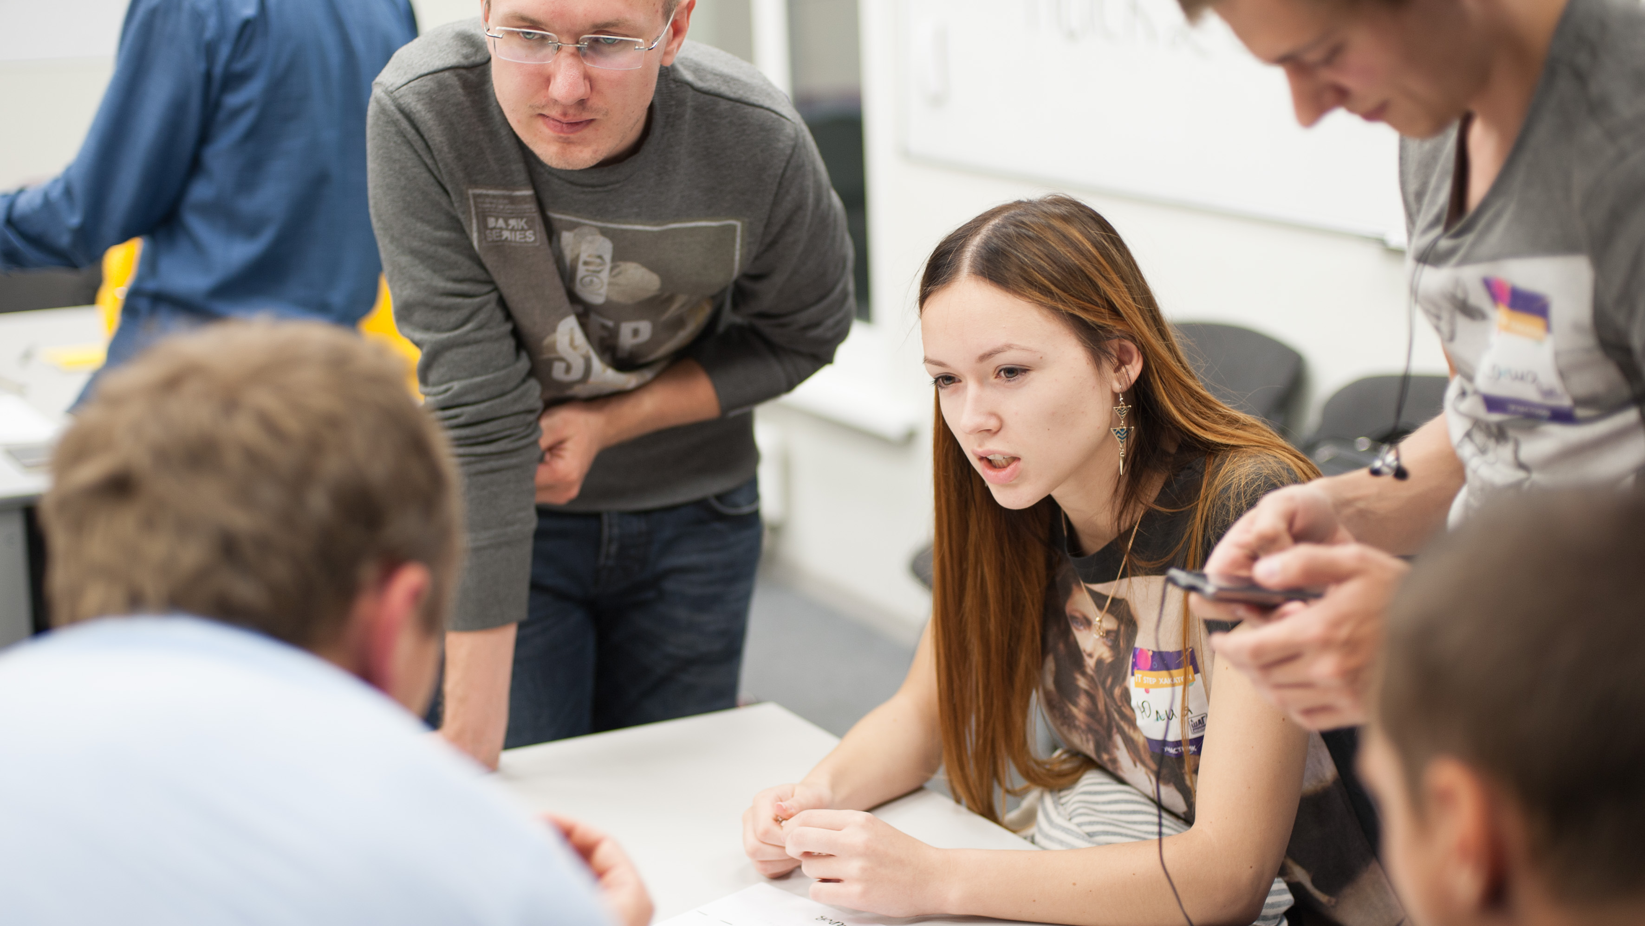
Конкурсы, олимпиады, хакатоны

Slide 14
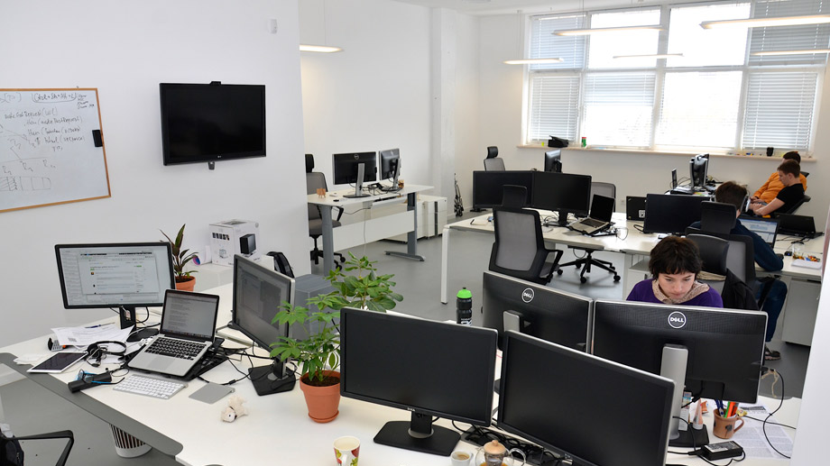
Практика в IT компаниях

Slide 15






По окончанию обучения
студенты получают
диплом
государственного образца
а также, международные сертификаты
от компаний-партнеров:
Notes:
Кроме диплома государственного образца, студенты получают сертификаты компаний мирового уровня Microsoft, Cisco, Autodesk.

Slide 16
Кем могут работать выпускники
Специализация: Разработка ПО & Web-программирование
Разработчик программного обеспечения
Разработчик и администратор баз данных
Архитектор программной системы
Аналитик (проектировщик) программного обеспечения
Инженер по контролю качества ПО
Тестировщик/Автотестировщик (QA)
Руководитель процесса создания программного обеспечения
Разработчик Android/iOS
Front-end разработчик
Back-end разработчик
Full Stack разработчик

Slide 17
Кем могут работать выпускники
Специализация: Сети и кибербезопасность
Разработчик прикладного программного обеспечения.
Разработчик и администратор баз данных.
Администратор информационной системы.
Системный администратор.
Инженер по организации защиты информационных систем.
Эксперт по защите информации.
Разработчик средств защиты информации.
Аналитик компьютерных систем.
DevOps

Slide 18
Кем могут работать выпускники
Специализация: Компьютерная 2D/3D графика и web -дизайн
Дизайнер сайтов
Дизайнер мобильных приложений
Верстальщик сайтов
Дизайнер полиграфической продукции и рекламы
Дизайнер интерфейсов
Разработчик логотипов и фирменного стиля, корпоративной айдентики и брендинга
flash-аниматор
Администратор CMSДизайнер интерьеров
3D-аниматор
3D-дизайнер
Game дизайнер

Slide 19
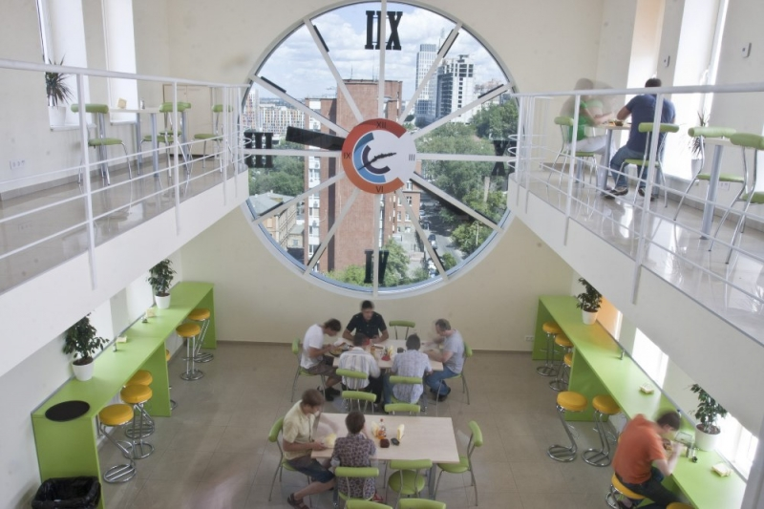
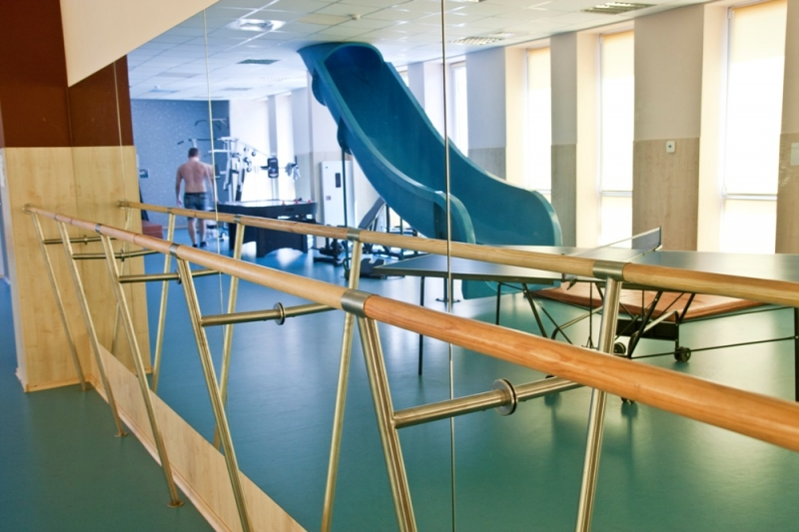
Где будут работать выпускники университета
Notes:
3. Также нужно дописать где можно работать с названиями компаний наших из Днепра.
Днепропетровский офис Ciklum занял семь верхних этажей торгово-офисного центра «Ступени» на Баррикадной.

Slide 20









Где работают наши выпускники
Notes:
1. Также нужно добавить инфо про трудоустройство и про то что нас поддерживают ИТ компании ( написать какие )
3. Также нужно дописать где можно работать с названиями компаний наших из Днепра.

Slide 21
Трудоустройство выпускников
Знания полученные в процессе обучения гарантируют трудоустройство выпускников
Доступ лучшим студентам в закрытый раздел вакансий
Встречи с HR
Мастер-классы от HR и специалистов из IT компаний
Экскурсии в IT компании
Присутствие HR на защите дипломных проектов

Slide 22
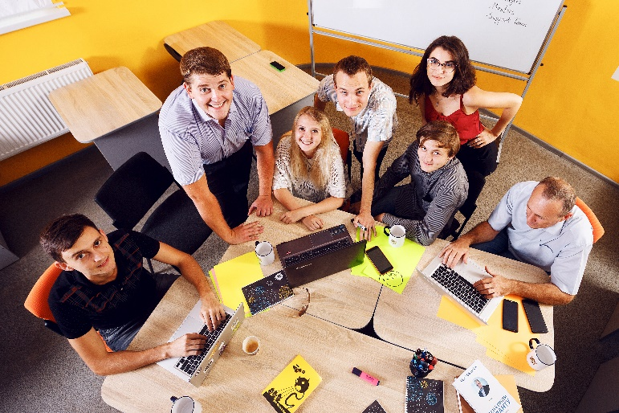
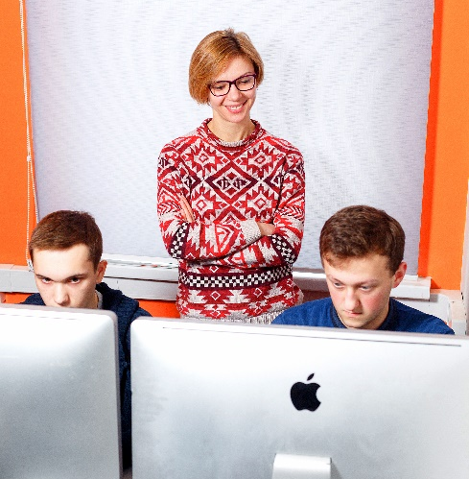


Факторы успешной учебы
Посещаемость
Высокую
успеваемость
Самоподготовка
Выполнение
домашних
заданий

Slide 23

Доуниверситетская подготовка – это старт в IT для учеников 9-10 классов
Продолжительность учебной программы - 2 года (4 семестра) – для выпускников 9-х классов
Продолжительность учебной программы - 1 год (2 семестра) – для выпускников 10-х классов

Slide 24
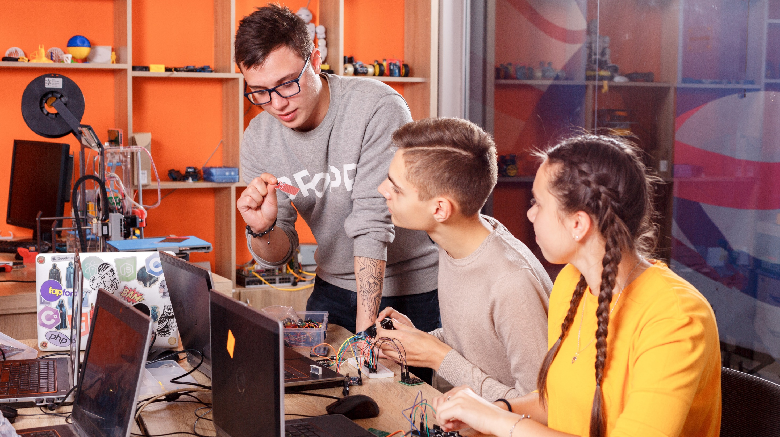
HARD SKILLS
Основы web-программирования
Основы разработки программного обеспечения
Основы робототехники
Современные информационные технологии

Slide 25

SOFT SKILLS
Английский язык
Основы критического мышления
Риторика
Математика

Slide 26
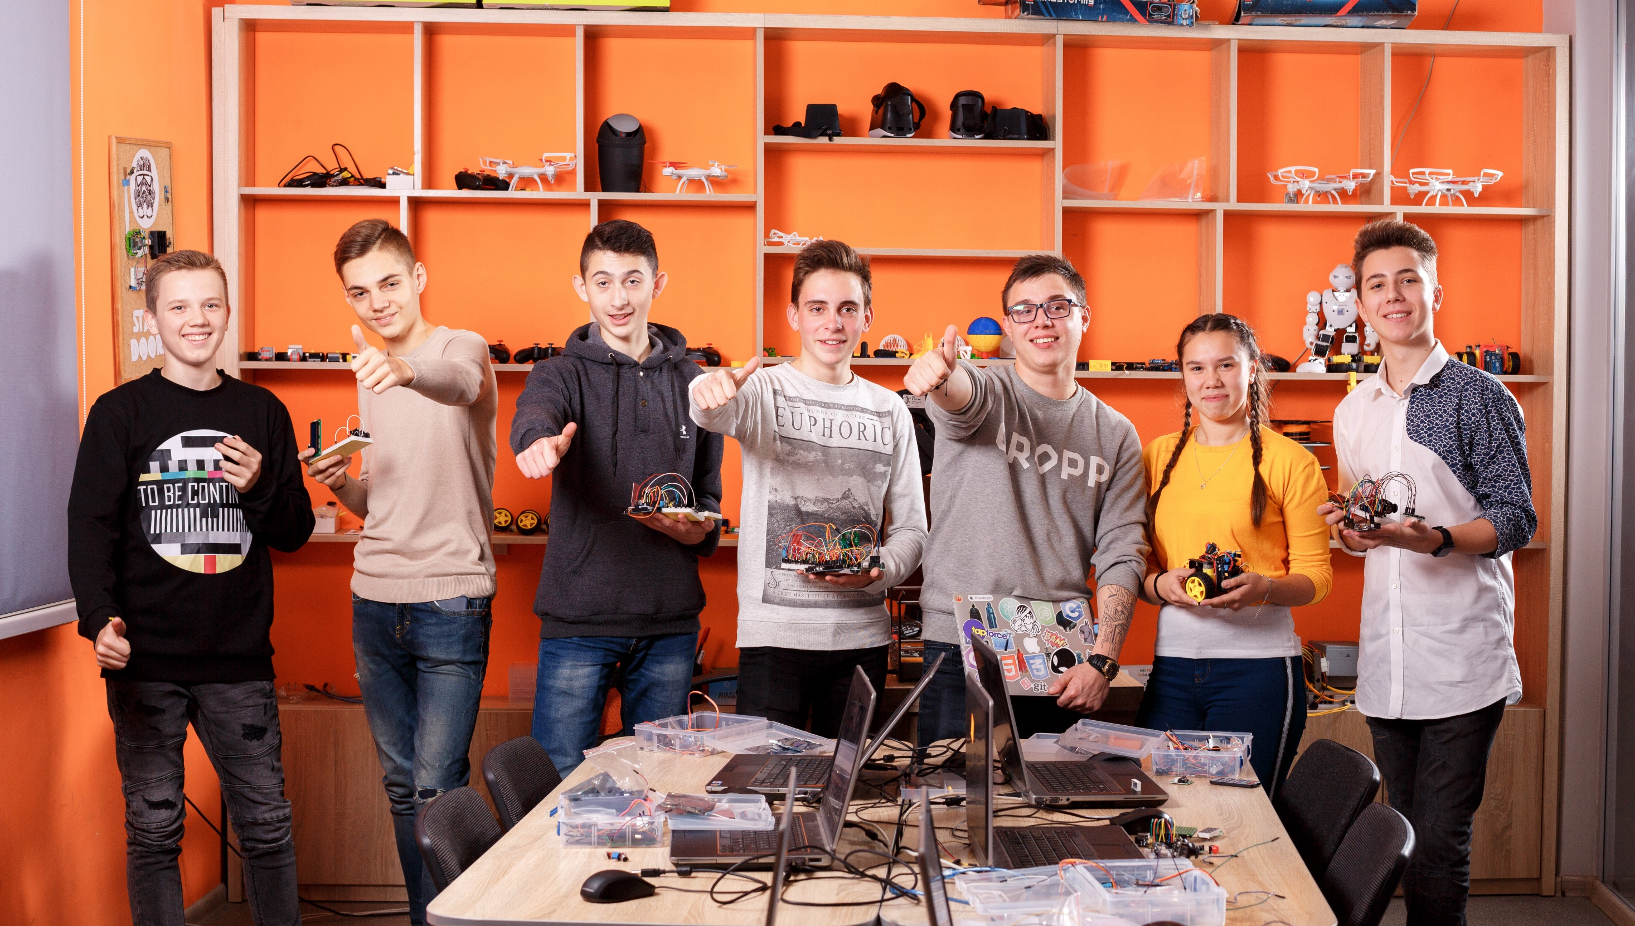
ФОРМАТ ОБУЧЕНИЯ
Тренинги
Практические занятия
Командная работа над проектами
Презентация результатов

Slide 27
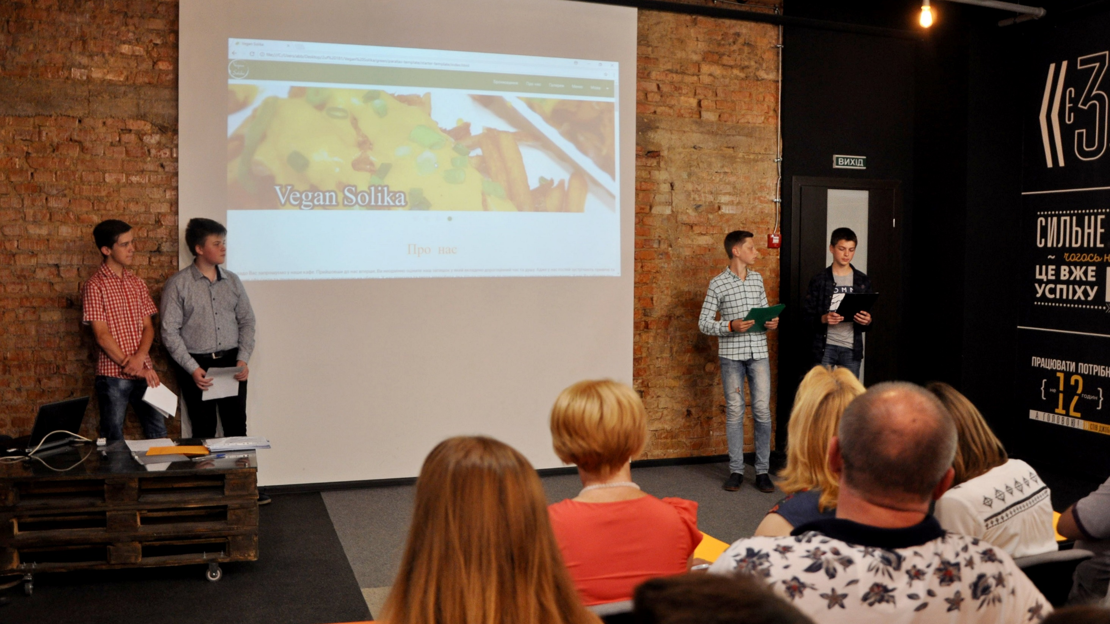
В конце семестра – защита проекта
Notes:
Захисти проектів

Slide 28

„Facebook — шикарный опыт, мне просто повезло. Но я жалею, что не доучился в университете, где тебе дают больше, чем ты знаешь. Там ты просто получаешь удовольствие, открывая мир.”
Notes:
Для того, чтоб добиться успеха в любом деле, в частности в сфере ИТ, нужны три составляющие: желание, хорошее образование и упорный труд в наработке собственного опыта.
Практически все выдающиеся гении ИТ индустрии обучались в хороших университетах, хотя некоторые и не закончили их.
Например, Марк Цукерберг, поступил в университет, но, проучившись 3 года, покинул его, чтобы заняться собственной компанией.
Тогда он сказал: "Facebook — шикарный опыт, мне просто повезло. Но я жалею, что я не доучился в университете, где тебе дают больше, чем ты знаешь.
Там ты просто получаешь удовольствие, открывая мир".
Но спустя 12 лет после отчисления закончил обучение и получил диплом, несмотря на то, что уже достиг успеха и благосостояния.
Наш университет дает возможность получить те фундаментальные знания и навыки, которые и являются основой для раскрытия талантов наших студентов и реализации самых смелых идей в IT.

Slide 29

Поступление в IT Step University Dnipro
Документы для поступления:
Сертификаты ЗНО:
Украинский язык и литература
Математика
Иностранный язык или Физика
Аттестат о среднем образовании
4 фотографии 3х4
Приписное
Прием документов: с 10 июля по 22 июля 2019
Начало занятий: 1 сентября 2019

Slide 30
Поступление на доуниверситетскую подготовку
Документы для поступления:
Паспорт
ИНН
Свидетельство о рождении
Начало занятий: 1 сентября 2019
Notes:
Желающих очень много, количество мест ограничено, поэтому спешите заключить договора

Slide 31
Продолжаем!
Знакомство
с Университетом
Экскурсия /Собеседование / индивидуальные
консультации
Ответы на вопросы Заключение договоров

